Slide 1
RESUCITA PERÚ AHORA
2do encuentro virtual región centro

Slide 2
ENTREGA DE ALIMENTOS
JAUJA
SATIPO

Slide 3
CHILCA- HUANCAYO

Slide 4
CHILCA- HUANCAYO

Slide 5
EL TAMBO - HUANCAYO

Slide 6
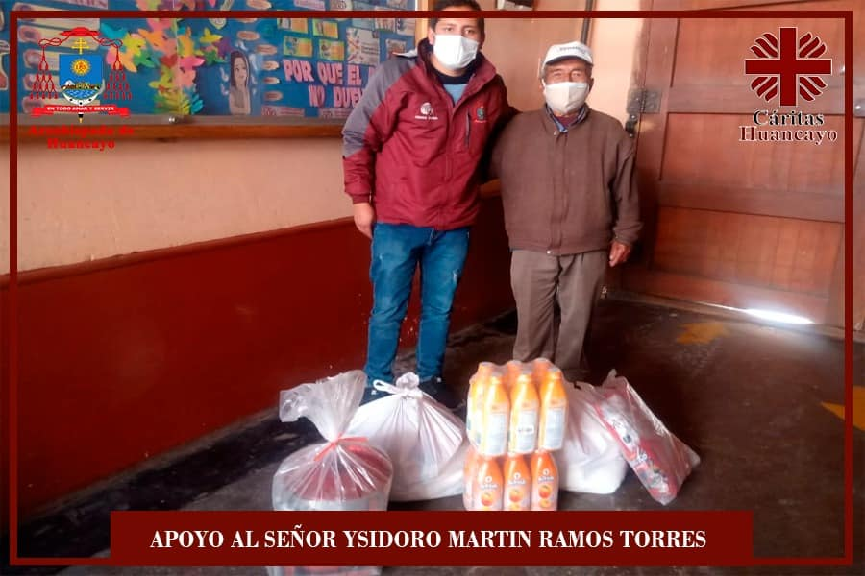

Slide 7
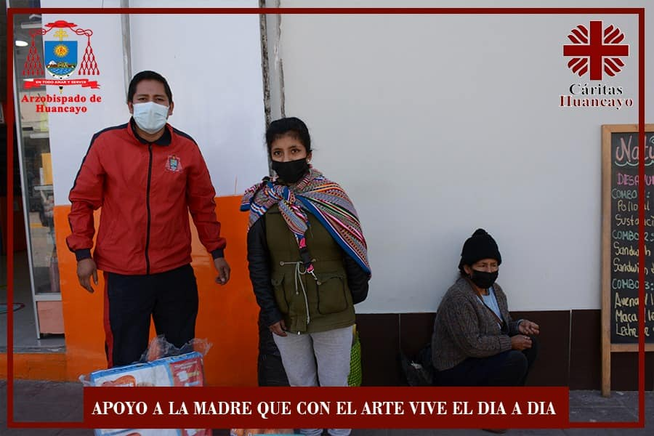
HUANCAYO

Slide 10
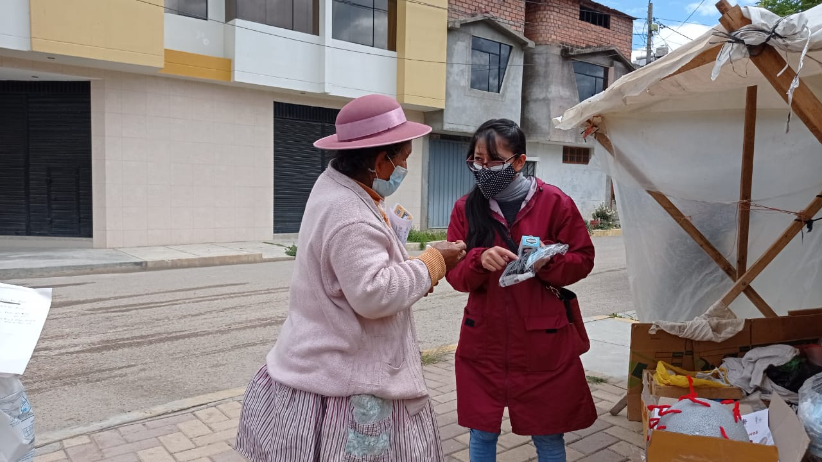
KITS ANTI COVID

Slide 12
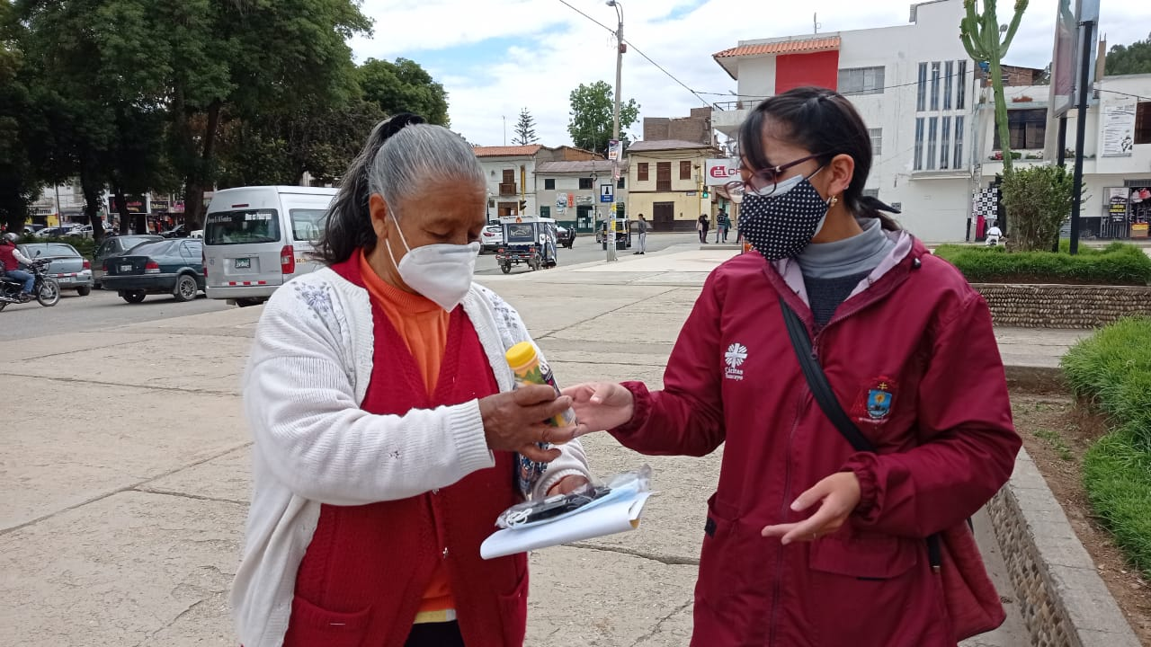

Slide 15
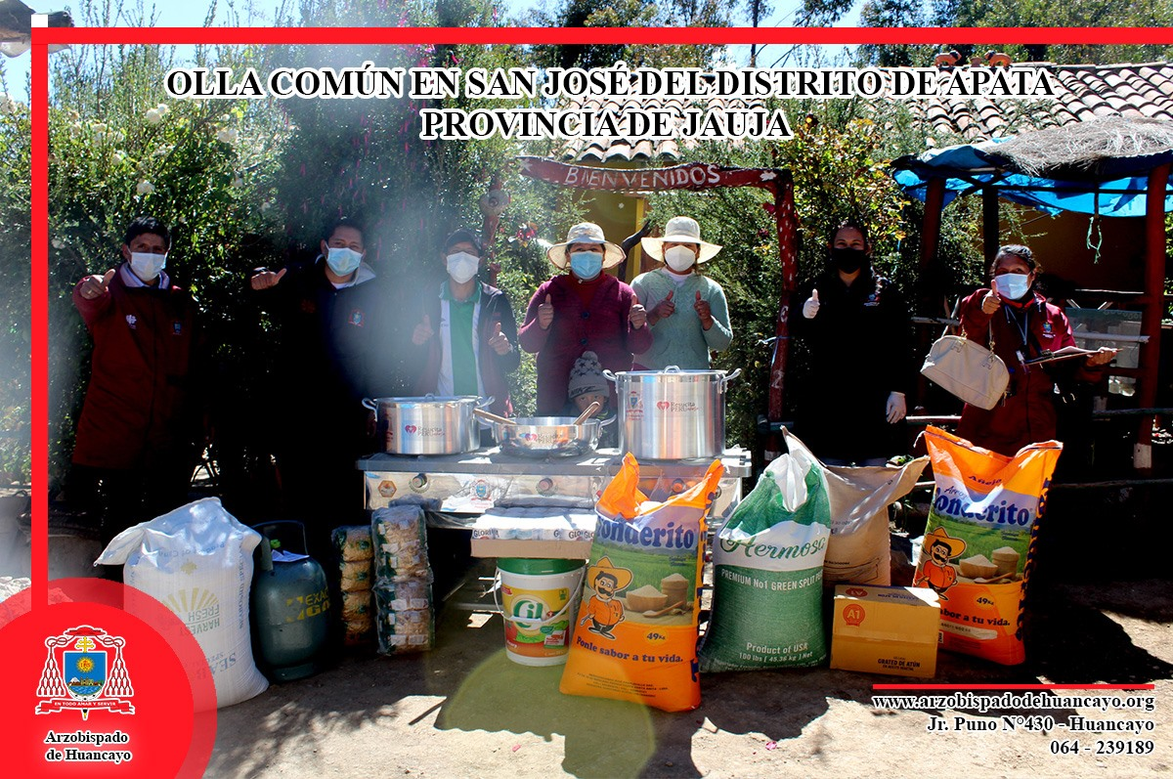
IMPLEMENTACIÓN OLLA COMÚN
APATA - JAUJA

Slide 16
EL TAMBO - HUANCAYO

Slide 17
EL TAMBO - HUANCAYO

Slide 18
PUCARÁ - HUANCAYO

Slide 19
ANDAMARCA- HUANCAYO

Slide 20
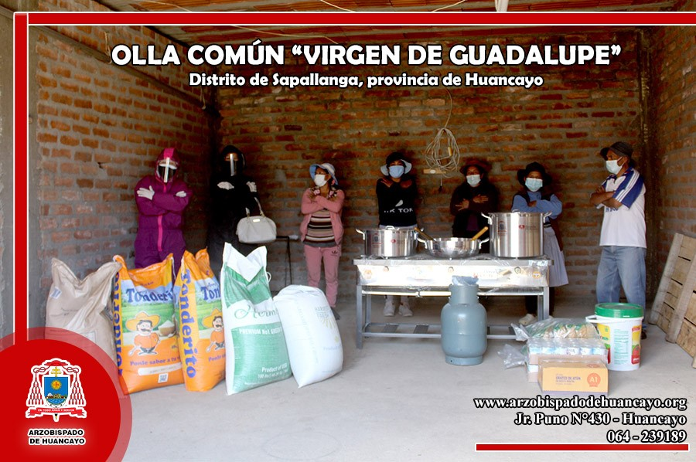
SAPALLANGA- HUANCAYO

